Slide 1
指针课堂练习题

Slide 2
预习检测题
写上姓名，学号，题号及答案上交
1. int i=5,*p=&i;
*p=3; printf(“i=%d\n”,i);
2. int a[]={1,2,3,4,5},*p=a;
p++;(*p)++;
printf(“a[0]=%d,a[1]=%d,a[2]=%d”,a[0],a[1],a[2]);
3. char c[]=“hello”,*p=c;
printf(“%s,%c,%s”,p,*p,++p);

Slide 3
预习检测题评讲
写上姓名，学号，题号及答案上交
1. int i=5,*p=&i;
*p=3; printf(“i=%d\n”,i);
2. int a[]={1,2,3,4,5},*p=a;
p++;(*p)++;
printf(“a[0]=%d,a[1]=%d,a[2]=%d”,a[0],a[1],a[2]);
3. char c[]=“hello”,*p=c;
printf(“%s,%c,%s”,p,*p,++p);
i=3
a[0]=1,a[1]=3,a[2]=3
ello,e,ello

Slide 4
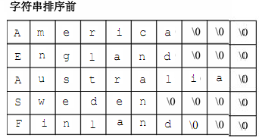
编程练习题
1、请输入n个国家的国名并进行排序。
2、给稿件名称，单词稿费，按照单词数量计算稿酬并打印出来

Slide 5
1. 题目: 使用指针，合并字符串s1 和s2。
char s1[50],s2[20];
scanf(“%s%s”,s1,s2);
已知输入：
输出：
算法？
两个字符串S1,S2
字符串S1存储的合并后的结果
(1)两个字符指针分别指向两个字符串S1,S2
char *p=s1,*q=s2;
(2)指针p循环访问s1的字符，直到s1字符串尾部；
(3)指针q依次访问字符串s2,直到s2访问到尾部，每访问一个字符，做如下工作：*p++=*q++

Slide 6
void main( )
{
char s1[50],s2[20],*p=s1,*q=s2;
int i,j;
scanf(”%s%s”,s1,s2);
while ( (1) ) /*定位到s1字符串结束符位置*/
p++;
while( (2) ) /* 将s2合并到s1的后面 */
(3) ;
*p=‘\0’;
printf(“%s\n”,s1);
}
//scanf_s(”%s%s”,s1,19,s2,19);
*p!=‘\0’
*q!=‘\0’
*p++=*q++

Slide 7
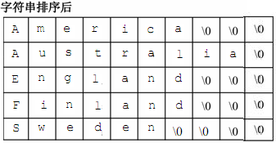
2.题目：国名排序
输入：二维字符数组
输出：二维字符数组
N
物理排序
MAX_LEN
冒泡排序！

Slide 8
国名排序
二维数组示例
国名排序
冒泡排序
char name[N][MAX_LEN];
...
for (i=1; i<n; i++) {
for (j = 0; j<n-i; j++) {
if(strcmp(name[j],name[j+1])>0) {
strcpy(temp,name[j]);
strcpy(name[j],name[j+1]);
strcpy(name[j+1],temp);
}
}
}
速度很慢
交换字符数
组中的字符串

Slide 9
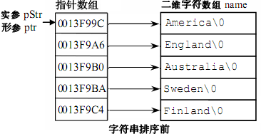
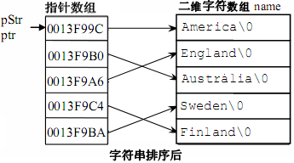
指针数组
指针数组示例
国名排序
N
索引排序

Slide 10
指针数组
char *ptr[N];
...
for (i=1; i<n; i++) {
for (j = 0; j<n-i; j++) {
if(strcmp(ptr[j],ptr[j+1])>0)
{
temp = ptr[j];
ptr[j] = ptr[j+1];
ptr[j+1] = temp;
}
}
}
指针数组示例
国名排序
交换指针数组
中的字符串指针

Slide 11
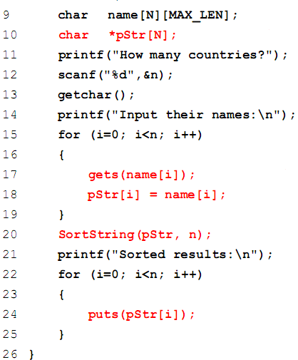
指针数组
指针数组示例
国名排序
在使用指针数组之前
必须对数组元素进行初始化

Slide 12
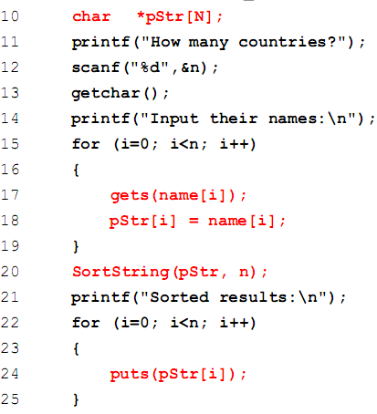

指针数组
指针数组示例
国名排序
可否这样输入？

Slide 13
增加文件操作

Slide 14
3. 给稿件名称，单词稿费，按照单词数量计算稿酬并打印出来
算法思想：
(1) 输入文件名称和稿件单词单价
(2) 根据文件名称，用文件指针依次读取字符；
(3) 从文件指针当前所指的字符开始逐个字符检查。如果文件结束，则结束 统计，转(6)，否则，继续以下步骤
(4) 如果该字符是空格，则将指向字符的指针往下移动一个字符；重复该步直到指针当前所指的字符不为空格；
(5) 第一次不是空格，单词计数器加1；不是第一次不是空格，则转(3)
(6）根据统计出的单词数量和单价，计算稿酬并显示；

Slide 15
2. 给稿件名称，单词稿费，按照单词数量计算稿酬并打印出来
算法思想：
(1) 输入文件名称和稿件单词单价
(2) 根据文件名称，用文件指针依次读取字符串（空格分开）；每读出1个字符串且不是分隔符，则计数器加1，直到读到文件结束FEOF。
(3) 根据统计出的单词数量和单价，计算稿酬并显示；
注意：假设单词长度不超过50字符！

Slide 16
下面我们写程序是，实现对按照空格分割字符串的文件进行读取字符串个数的操作。同学们完成按照字符读取文件并统计稿酬。

Slide 17
FILE *fp;
char name[50];
printf("输入待处理的稿件名称:");
scanf_s("%s", name, 49);
printf("输入稿费单价/单词:");
scanf_s("%f", &money);
fopen_s(&fp,name, "r");
if (fp == NULL)
{
printf("打开文件失败\n");
system("pause");
return -1;
}
while (!feof(fp))
{
fscanf_s(fp,"%s", str, 50);
if (!strcmp(str, ",") || !strcmp(str, ".") || !strcmp(str, "!"))
continue;
++count;
}
total = count*money;
printf("稿酬为:%.2f", total);
fclose(fp);

